Slide 1

الملفات وال مجلدات
لتصف الأول الابتدائي

Slide 2





ما هي الملفات؟
الملف يحفظ المعلومات في الكمبيوتر
يمكن أن يكون الملف من أنواع مختلفة

Slide 3





أنواع الملفات المختلفة
المستندات
الصور
الموسيقى
الفيديو

Slide 4

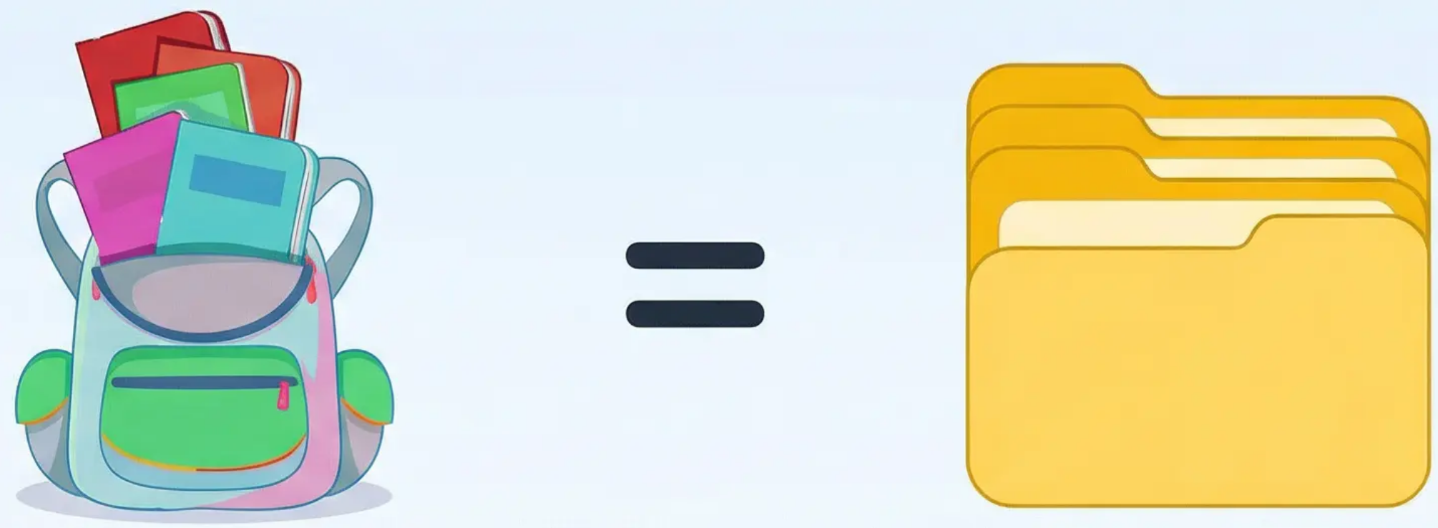
ما هي المجلدات؟
المجلدات مثل الحقيبة المدرسية
تحفظ الملفات معاً وتنظّم العمل

Slide 5
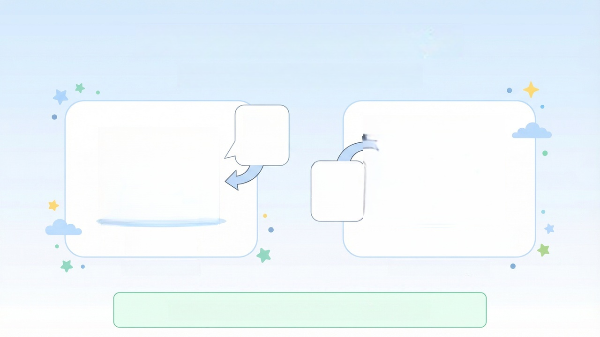




شكل المجلدات على الكمبيوتر
المجلدات لها أيقونات صفراء اللون
لا يوجد شيء بالداخل!
ملفات وأوراق بالداخل!
مجلد فارغ
مجلد يحتوي على ملفات
لا يحتوي على ملفات
يحتوي على ملفات مختلفة
انظر إلى الأيقونات الصفراء لتعرف المجلدات!

Slide 6

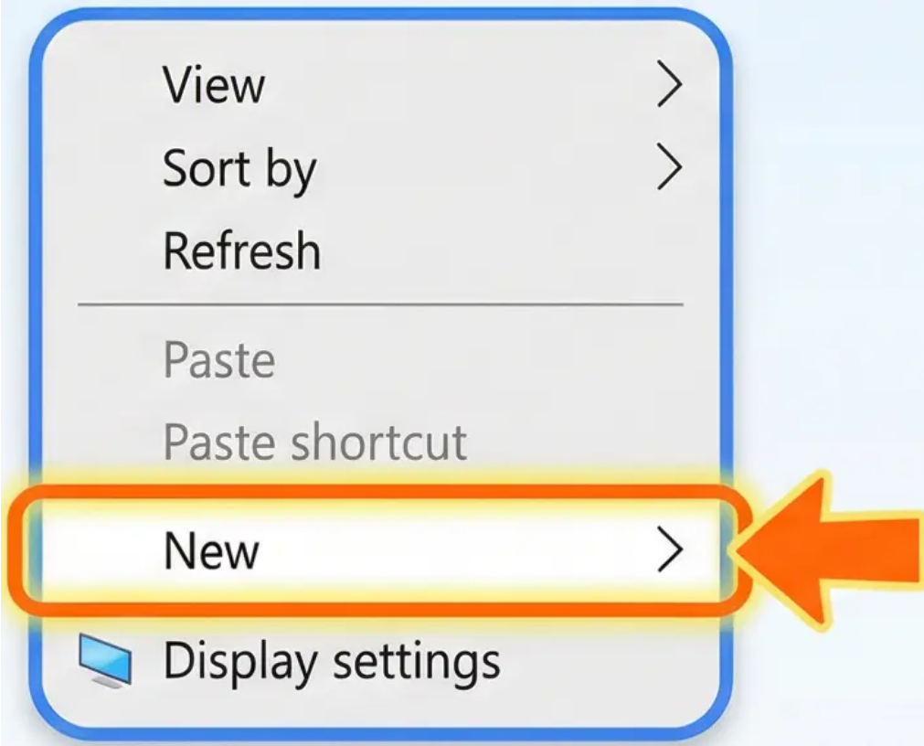
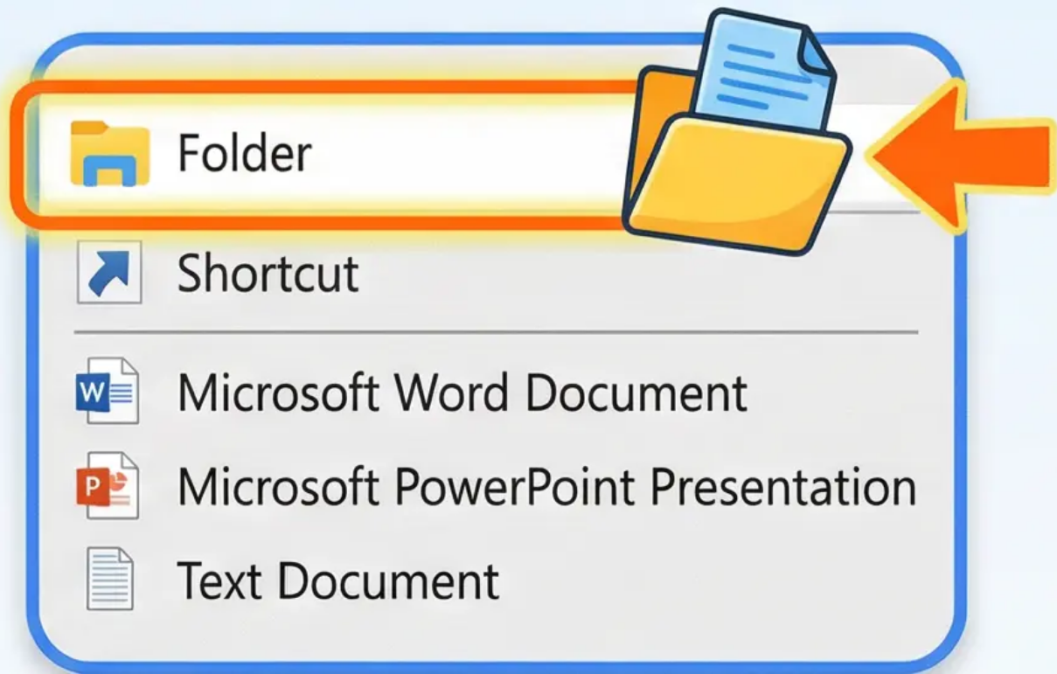


كيفية إنشاء مجلد جديد
الخطوة ١: انقر بالزر الأيمن على سطح المكتب
الخطوة ٢: اختر " جديد"
الخطوة ٣: اختر "مجلد"

Slide 7
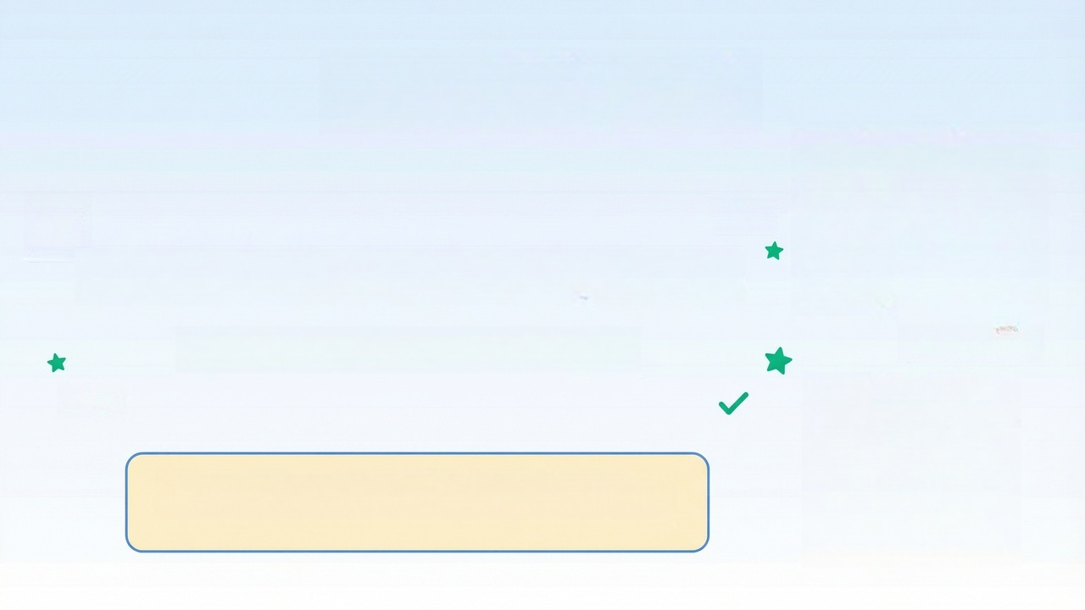



تسمية المجلد
28pt
من المهم إعطاء أسماء مناسبة للمجلدات حتى نعرف ما بداخلها بسهولة
مثال:
24pt
اختر اسماً يخبرك عن محتوى المجلد!

Slide 8

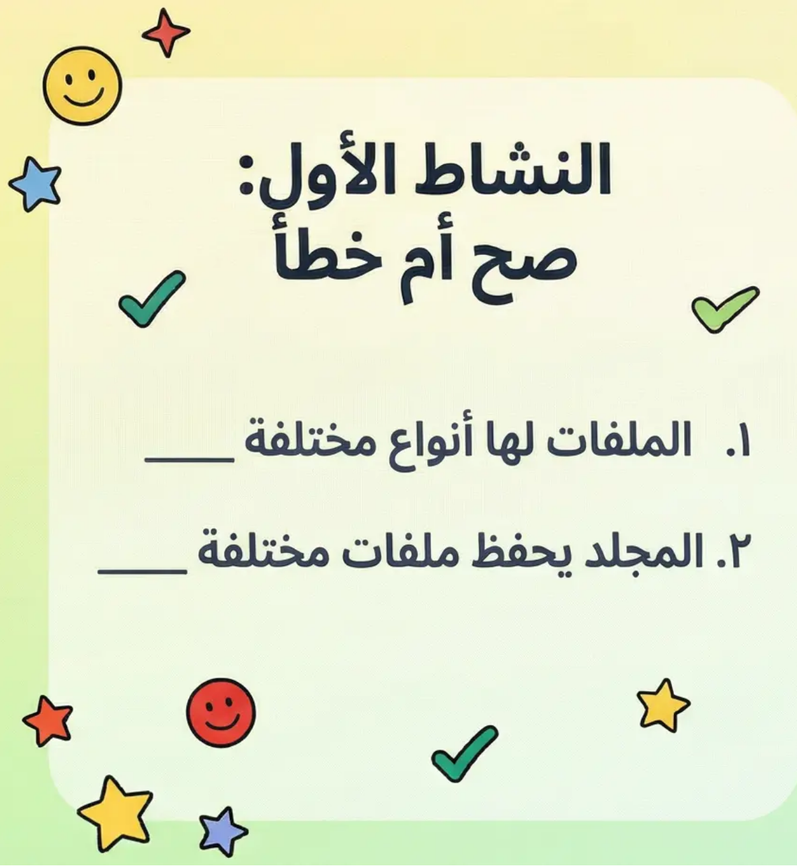


تمارين تفاعلية
أنشطة ممتعة لتطبيق ما تعلمته
أحسنت! لقد تعلمت الكثير عن الملفات وال مجلدات

